Slide 1
Я и моя школа
Познание мира. Урок 1

Slide 2
школа
Ассоциативный ряд

Slide 3
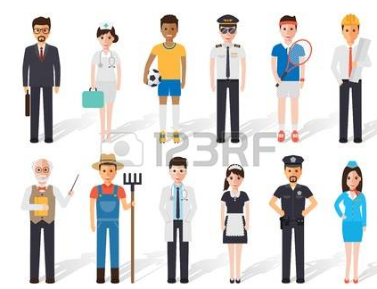
Кто работает в школе?
Задание

Slide 4
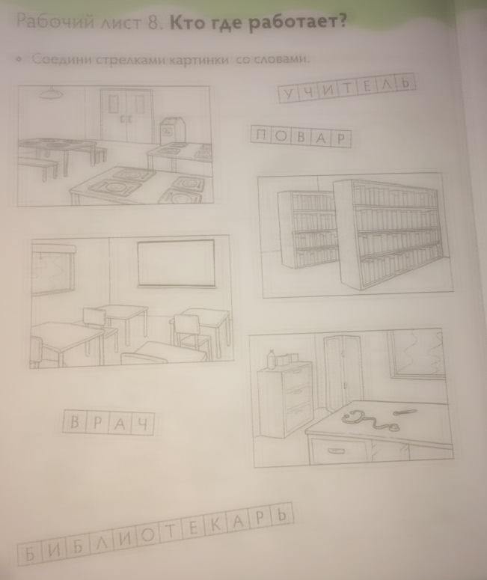
Работа в рабочей тетради

Slide 5
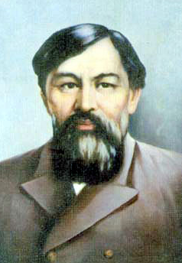
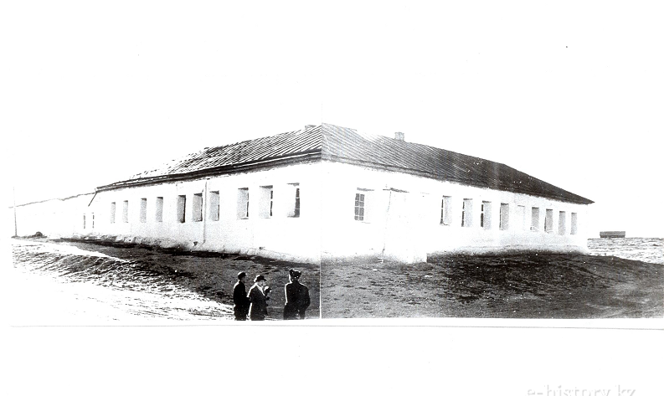
И. алтынсарин
Первая школа

Slide 6
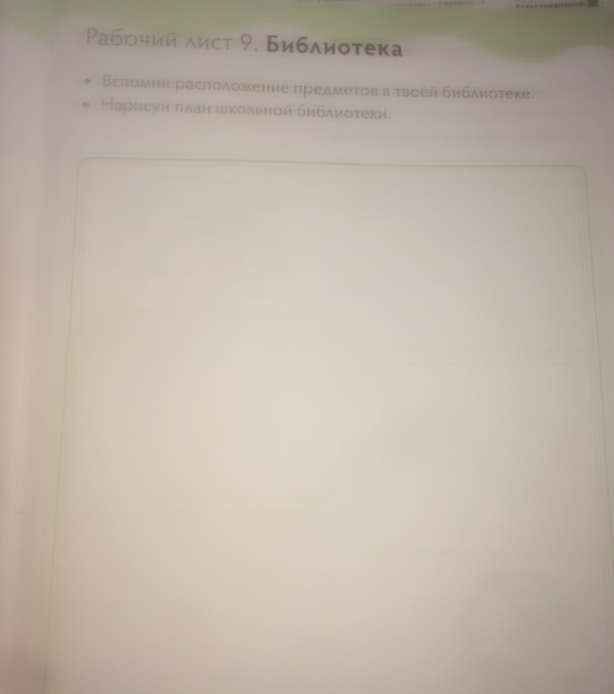
Работа в рабочей тетради

